Slide 1
Netty入门指南
张洋东

Slide 2
知识来源
1、《 Netty权威指南（第二版）》 李林峰/著
2、B站 Netty 零基础到精通 讲师：张龙
https://www.bilibili.com/video/av33707223/?p=1
3、网络博客：CSDN、博客园等
尚硅谷B站官方号：https://space.bilibili.com/302417610/

Slide 3
目录：
1、Java IO 基础
2、BIO、伪异步IO、NIO、AIO
3、4类IO总结
4、Netty介绍
5、Netty常用场景
6、源码简单解析
目的：
1、了解Java原生IO
2、了解Netty框架的使用场景
Notes:
大纲

Slide 4
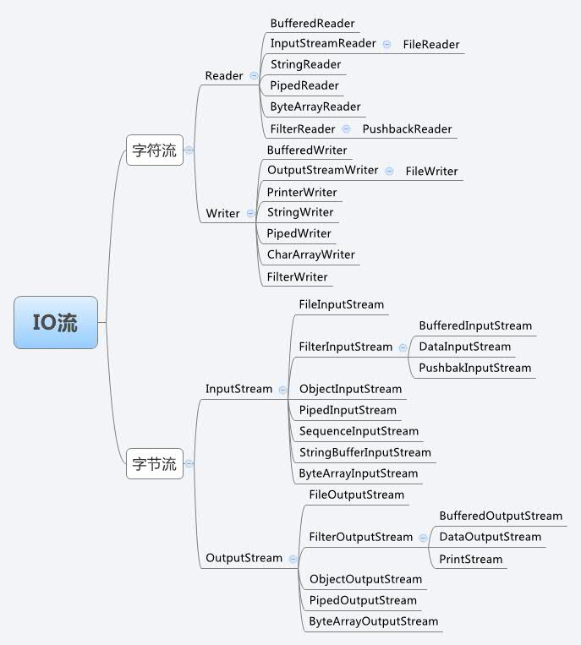
1、Java IO 基础
流的概念和作用
流是对有序字节传输的总称或抽象，即在两设备间的传输数据称为流。
流的本质是数据传输，根据数据传输特性将流抽象为各种类，方便更直观的进行数据操作。
IO流的分类
根据处理数据类型的不同分为：字符流和字节流
根据数据流向不同分为：输入流和输出流
问题1：输入和输出的参照对象是谁？
问题2：JVM为什么不代劳关闭流？
File类
File类是对系统中文件以及文件夹封装，可以通过对象的思想来操作文件和文件夹。
File类保存文件或目录的各种元数据信息，包括文件名、文件长度、最后修改时间、是否可读、获取当前文件的路径名，判断指定文件是否存在、获得当前目录中的文件列表，创建、删除文件和目录等方法。
参考地址：ttps://www.cnblogs.com/oubo/archive/2012/01/06/2394638.html
Notes:
Java IO 基础

Slide 5
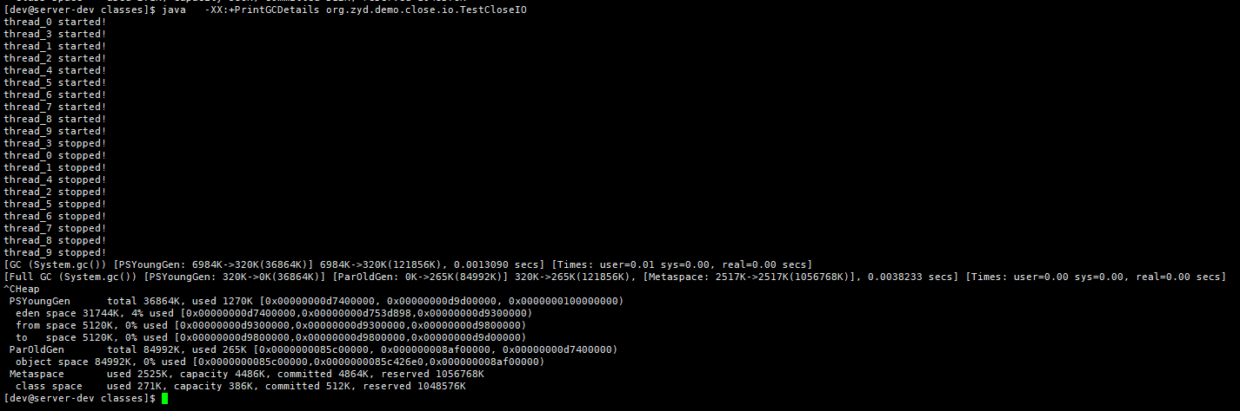
演示IO流自动关闭程序输出结果：
Notes:
Java IO 基础

Slide 6
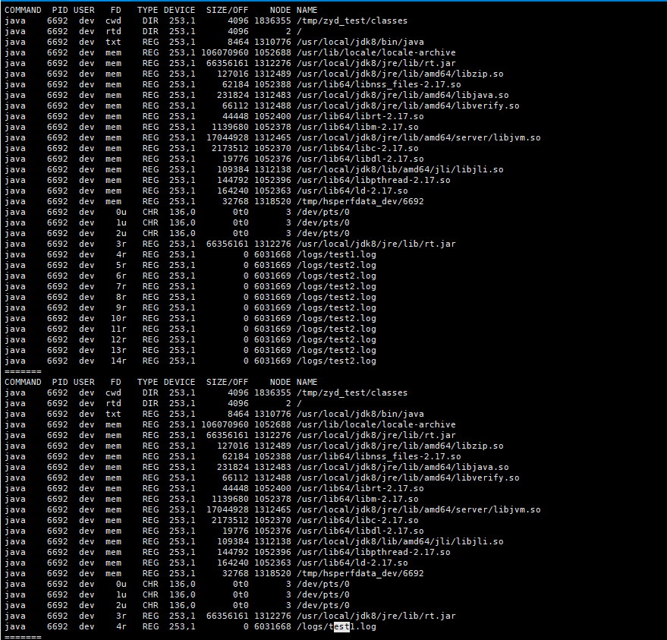
Linux查看文件占用: /usr/sbin/lsof -p 6692 -r5
Notes:
Java IO 基础

Slide 7
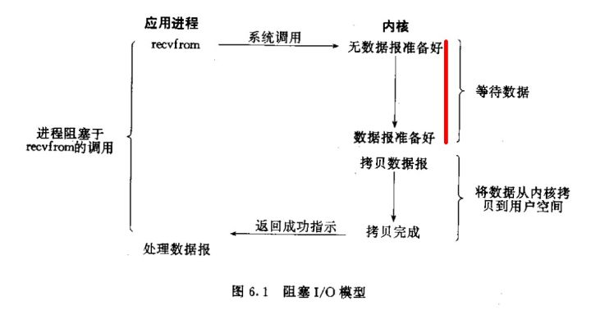
网络编程释疑之：同步，异步，阻塞，非阻塞
《UNIX网络编程：卷一》第六章——I/O复用
对于一个套接字上的输入操作，第一步通常涉及等待数据从网络中到达，当所有等待分组到达时，它被复制到内核中的某个缓冲区；第二步就是把数据从内核缓冲区复制到应用程序缓冲区。下面我们以阻塞套接字的recvfrom的的调用图来说明阻塞。标红的这部分过程就是阻塞，直到阻塞结束recvfrom才能返回。
Notes:
BIO、伪异步IO、NIO、AIO

Slide 8
BIO、伪异步IO、NIO、AIO概念，示例聊天程序

Slide 9
4类IO总结

Slide 10
Netty介绍

Slide 11
Netty示例聊天程序

Slide 12
常用API介绍

Slide 13
原理、Netty服务端、客户端时序图

